Slide 1
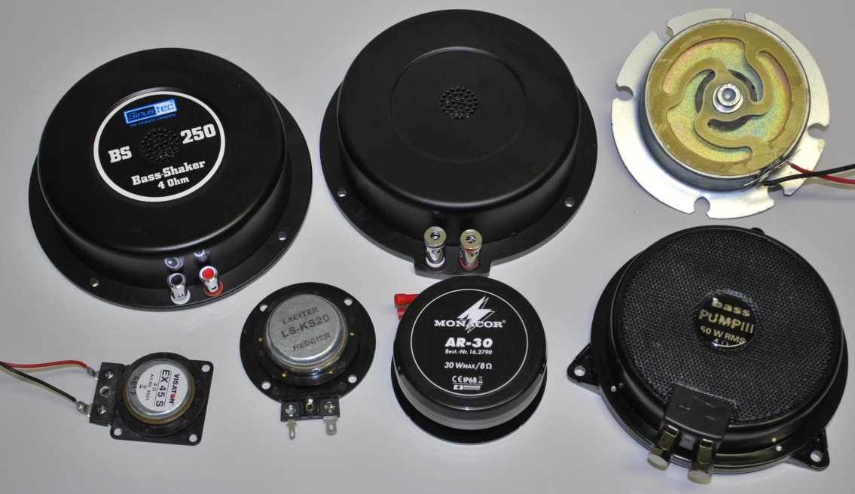

Übersicht kostengünstiger Aktoren
Von Manuel Mathes im Rahmen meines Praktikums am Fraunhofer LBF

Slide 2

Gliederung
Aufgabenstellung
Übersicht kostengünstiger Aktoren
Daten der Aktoren
Messungen
Fazit/Empfehlung kostengünstiger Aktoren

Slide 3
1 Aufgabenstellung/Ziel
Ziel ist es, kostengünstige Aktoren für adaptronische Zwecke zu finden und diese Aktoren zu charakterisieren. Dabei beschränken wir uns auf elektrodynamische Aktoren.
Zunächst führen wir eine Recherche durch. Anschließend wird jeweils ein Aktor von jedem Hersteller bestellt und vermessen. Da manche Hersteller im Ausland sitzen und ihre Produkte in Deutschland nicht so gut verfügbar sind, lassen wir diese Aktoren außen vor. Zum Schluss wird eine Empfehlung dargelegt.

Slide 4
2 Übersicht gefundener Aktoren
Bezeichnung | Hersteller | Preis | Resonanzfrequenz | Frequenzbereich | Impedanz | Masse | Leistung RMS | Abmessung
AST-2B4 | AuraSound | 50 $ | 40 Hz | 20 - 80 Hz | 4 Ohm | 1,36 kg | 50 W | d = 147 mm t = 63,5 mm
BodyShaker | Blanko | 15 € |  | 28 - 55 Hz | 4 Ohm | 0,7 kg | 50 W | d = 120 mm t = 30 mm
BodyShaker mini | Blanko | 15 € |  |  | 8 Ohm | 0,11 kg | 15 W | d = 70 mm t = 20 mm
DAEX13CT-8 | Dayton | 4 $ | 616 Hz |  | 8 Ohm | 0,012 kg | 3 W | d = 26 mm t = 9,5 mm
DAEX13CT-4 | Dayton | 4 $ | 869 Hz |  | 4 Ohm | 0,012 kg | 3 W | d = 26 mm t = 9,5 mm
DAEX19CT-4 | Dayton | 8 $ | 637 Hz |  | 4 Ohm | 0,031 kg | 5 W | d = 33 mm t = 13 mm
DAEX19SL-4 | Dayton | 8 $ | 426 Hz |  | 4 Ohm | 0,031 kg | 4 W | d = 33 mm t = 13 mm
DAEX25CT-4 | Dayton | 10 $ | 306 Hz |  | 4 Ohm | 0,075 kg | 10 W | d = 48 mm t = 15 mm
DAEX25FHE-4 | Dayton | 11 $ | 224 Hz |  | 4 Ohm | 0,11 kg | 24 W | d = 56 mm t = 20,5 mm
DAEX25VT-4 | Dayton | 14 $ | 292 Hz |  | 4 Ohm | 0,077 kg | 20 W | d = 51 mm t = 20 mm
DAEX9CT-4 | Dayton | 3 $ | 707 Hz |  | 4 Ohm | 0,004 kg | 0,5 W | d = 21 mm t = 8,5 mm
TT25-8 | Dayton | 11 € | 40 Hz | 20 - 80 Hz | 8 Ohm |  | 15 W | d = 89 mm t = 25,5 mm
TT25-16 | Dayton | 13 € | 40 Hz | 20 - 80 Hz | 16 Ohm |  | 15 W | d = 89 mm t = 25,5 mm
DAEX58FP | Dayton | 20 $ | 240 Hz | 60 Hz - 12 kHz | 8 Ohm |  | 25 W | 58 x 75 x 21 mm
DAEX32U-4 | Dayton | 23 $ | 160 Hz |  | 4 Ohm |  | 40 W | d = 66 mm t = 19 mm
DAEX30HESF-4 | Dayton | 30 $ | 267 Hz |  | 4 Ohm |  | 40 W | d = 57 mm t = 32
HDN-8 | Dayton | 30 $ | 695 Hz | 40 Hz - 15 kHz | 8 Ohm | 1 kg | 50 W | d = 102 mm t = 34,5 mm
BR-50 | Monacor | 55 € | 40 Hz | 30 - 300 Hz | 4 Ohm | 1,3 kg | 50 W | d = 131 mm t = 56 mm
BR-25 | Monacor | 40 € | 40 Hz | 30 - 300 Hz | 4 Ohm | 1,5 kg | 50 W | d = 138 mm t = 56 mm
AR-50 | Monacor | 29 € | 500 Hz |  | 8 Ohm | 0,95 kg | 25 W | d = 90 mm t = 55 mm
AR-30 | Monacor | 17 € | 600 Hz |  | 8 Ohm | 0,65 kg | 15 W | d = 80 mm t = 40 mm
BS-200 | Reckhorn | 50 € | 50 Hz |  | 4 Ohm | 1,2 kg | 100 W | d = 158 mm t = 45 mm
BS301-L | Rockwood | 30 € |  | 28 - 55 Hz | 4 Ohm | 1,1 kg | 50 W | d = 130 mm t = 50 mm
Bass Pump iii | Sinuslive | 30 € | 40 Hz | 20 - 200 Hz | 4 und 8 Ohm | 1,3 kg | 50 W | d = 130 mm t = 42 mm
BS 250 | Sinustec | 35 € |  | 30 - 100 Hz | 4 Ohm |  | 100 W | d = 158 mm t = 45 mm
BS 100 | Sinustec | 40 € |  |  | 4 Ohm |  | 100 W | d = 158 mm t = 45 mm
LS-KS | heddier electronics | 74 € |  |  | 4 und 8 Ohm | 0,095 kg | 20 W | d = 76 mm t = 25,5 mm
LS-KS20 | heddier electronics | 45 € |  | 60 Hz - 20 kHz | 8 Ohm | 0,125 kg | 30 W | 80 x 70 x 22 mm
VX-GH72 | Vidsonix | 25 € | 1 kHz | 550 Hz - 17 kHz | 8 Ohm | 0,45 kg | 25 W | d = 76 mm
VX-GH92 | Vidsonix | 30 € | 650 Hz | 350 Hz - 16 kHz | 8 Ohm | 1,22 kg | 35 W | d = 108 mm
EX 30 S | Visaton | 25 € |  |  | 8 Ohm | 0,04 kg | 10 W | 30 x 46 x 19 mm
EX 45 S | Visaton | 26 € |  |  | 4 und 8 Ohm | 0,06 kg | 10 W | 46 x 66 x 19 mm
EX 60 S | Visaton | 36 € |  |  | 4 und 8 Ohm | 0,12 kg | 25 W | 58 x 75 x 21 mm
EX 80 S | Visaton | 65 € |  |  | 8 Ohm | 0,16 kg | 50 W | 80 x 80 x 19 mm
BS 76 | Visaton | 20 € | 200 Hz |  | 8 Ohm | 0,41 kg | 20 W | d = 76 mm t = 31 mm
BS 130 | Visaton | 43 € | 25 Hz |  | 4 Ohm | 1,2 kg | 50 W | d = 138 mm t = 55 mm
BSX 130 | Visaton | 75 € | 25 Hz |  | 4 Ohm | 1,2 kg | 50 W | d = 153 mm t = 42 mm

Slide 5
3 Testkandidaten
Günstige Aktoren
Sinustec BS-200
Reckhorn BS-250
Sinuslive BassPump
Blanko BassShaker
Monacor BR-25
Monacor AR-30
Heddier LK-KS 20
Visaton EX 45 S
Teure Aktoren
Vilcoxon F3
BEI Kimco Magnetics Division LA28-22-000A

Slide 6
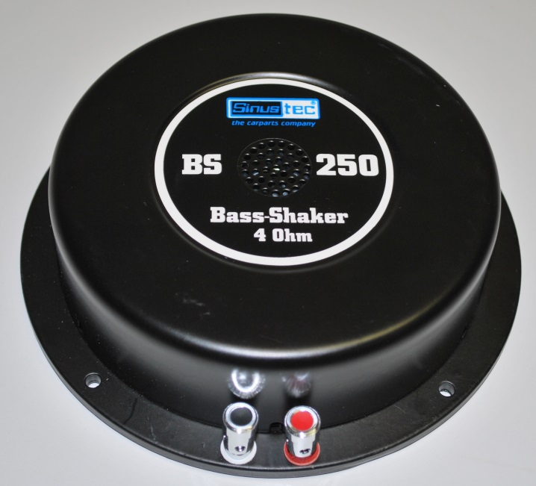
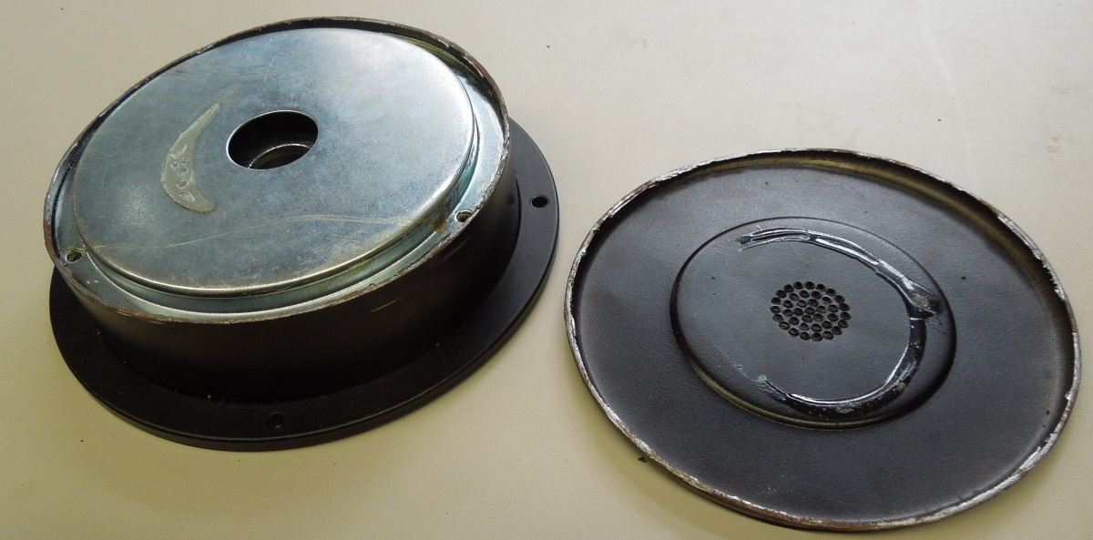
3.1 Sinustec BS-250
Typ: Exciter Nennbelastbarkeit RMS: 100 W Maximale Belastbarkeit: 200 W Nennimpedanz Z: 4 Ω Frequenzbereich: 30 Hz – 100 Hz Abmessungen (D, T): 158 mm, 45 mm
Induktivität:
errechnete Schwungmasse: 0,326 kg
Federsteifigkeit: 23,84 N/mm gem. Resonanzfrequenz: 43 Hz

Slide 7
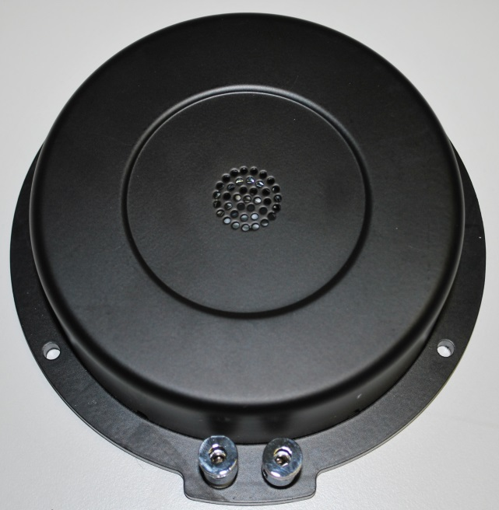
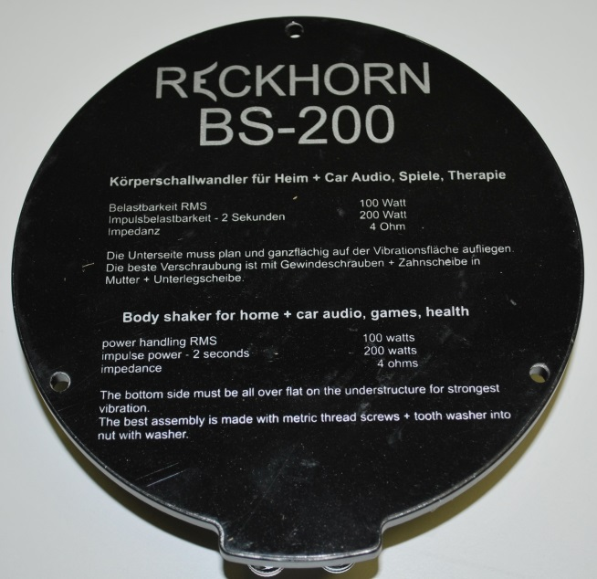
3.2 Reckhorn BS-200
Typ: Exciter Nennbelastbarkeit RMS: 100 W Maximale Belastbarkeit: 200 W Nennimpedanz Z: 4 Ω Frequenzbereich: 25 - 55 Hz Gewicht: 1,2 kg Abmessungen (D, T): 158 mm, 45 mm
Induktivität:
gem. Resonanzfrequenz: 66 Hz

Slide 8
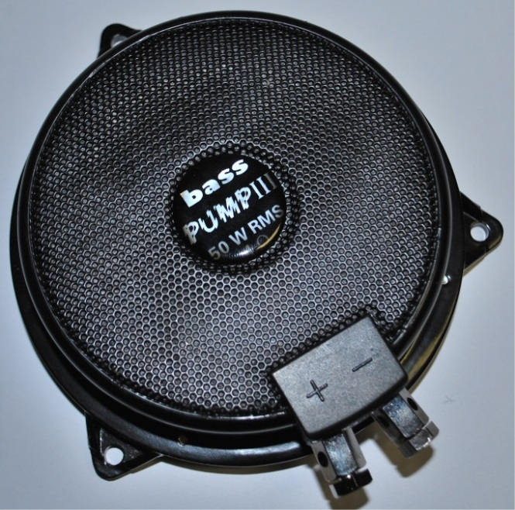
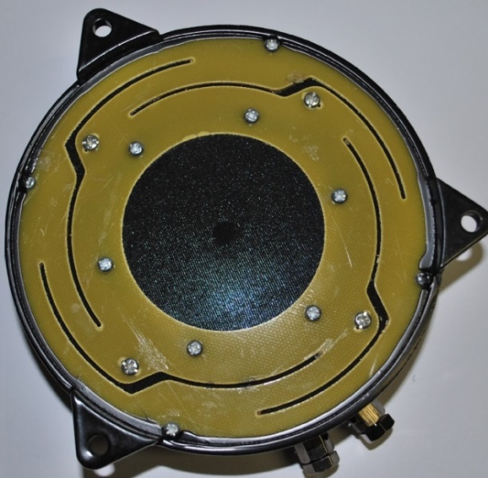
3.3 Sinuslive BassPump
Typ: Exciter Nennbelastbarkeit RMS: 50 W Maximale Belastbarkeit: 80 W Nennimpedanz Z: 4 und 8 Ω Resonanzfrequenz: 40 Hz Frequenzbereich: 20 – 80 Hz Gewicht: 1,3 kg Abmessungen (D, T): 130 mm, 42 mm
Induktivität:
gem. Resonanzfrequenz: 52 Hz

Slide 9
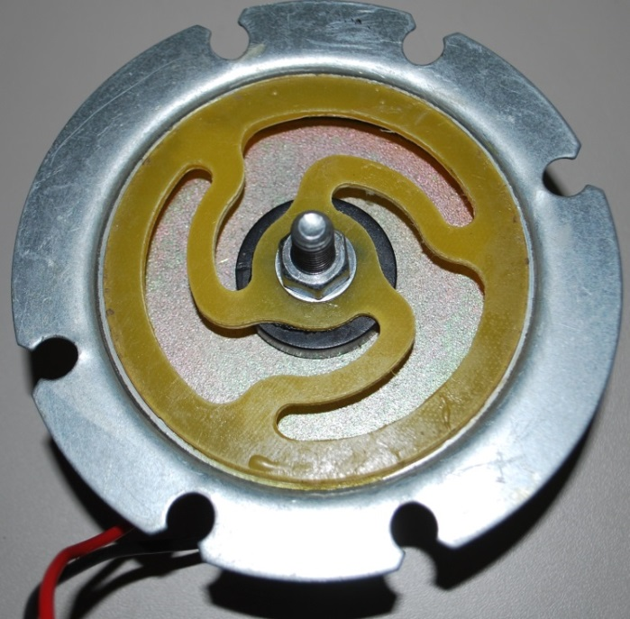
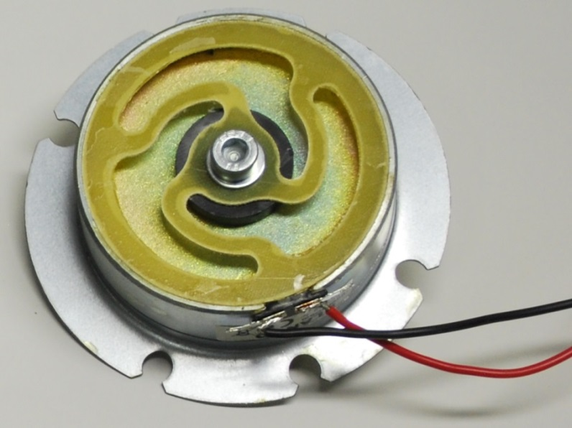
3.4 Blanko BassShaker
Typ: Exciter Nennbelastbarkeit RMS: 50 W Maximale Belastbarkeit: 100 W Nennimpedanz Z: 4 Ω Frequenzbereich: 28 Hz – 55 Hz Gewicht: 0,7 kg Abmessungen (D, T): 120 mm, 30 mm
Induktivität:
errechnete Schwungmasse:0,326 kg
Federsteifigkeit: 37,6 N/mm gem. Resonanzfrequenz: 54 Hz

Slide 10
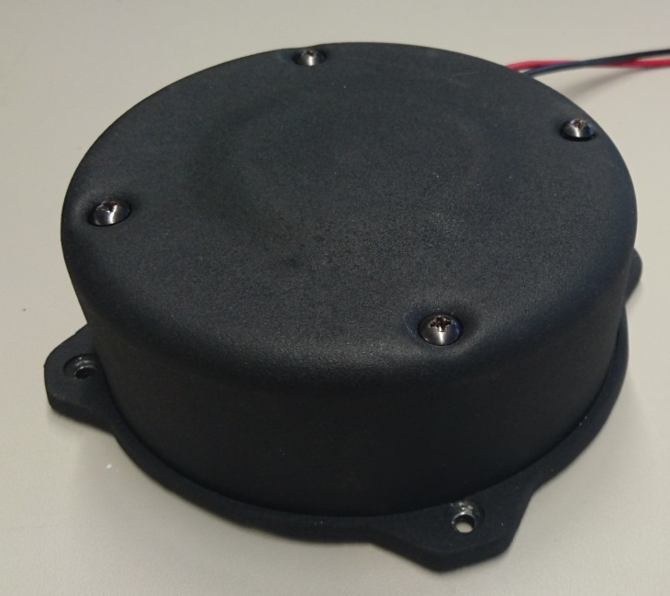
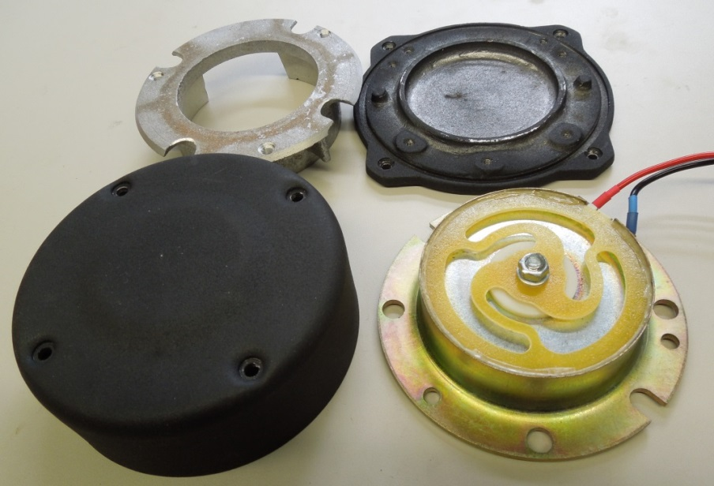
3.4 Monacor BR-25
Typ: Exciter Maximale Belastbarkeit: 100 W Nennimpedanz Z: 4 Ω Resonanzfrequenz: 40 Hz Frequenzbereich: 30 – 300 Hz Gewicht: 1,5 kg Maße (D, T): 138 mm, 56 mm
Induktivität:
errechnete Schwungmasse: 0,098 kg
Federsteifigkeit: 16,82 N/mm gem. Resonanzfrequenz: 39 Hz

Slide 11
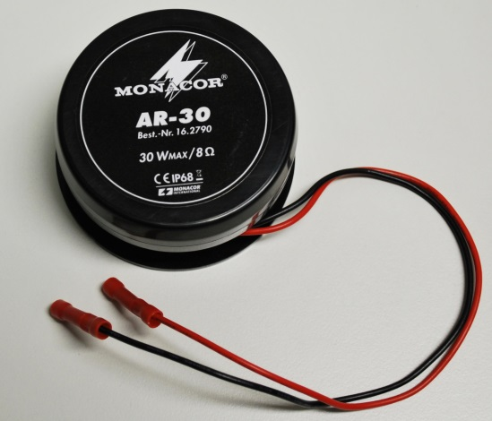
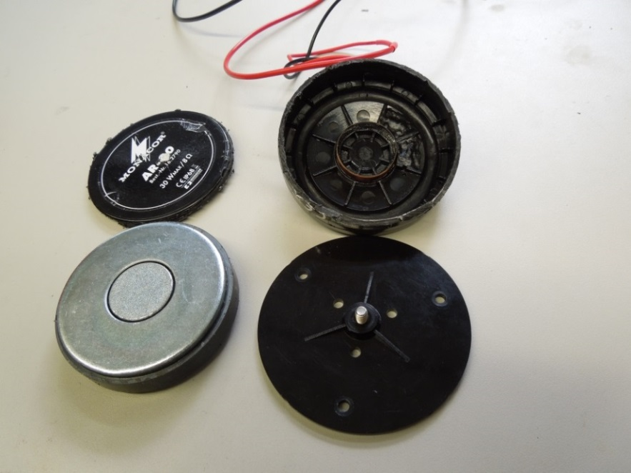
3.5 Monacor AR-30
Typ: Exciter Maximale Belastbarkeit: 30 W Nennimpedanz Z: 8 Ω Resonanzfrequenz: 600 Hz Gewicht: 0,65 kg Abmessungen (D, T): 80 mm, 40 mm Schutzklasse: IP 68
Induktivität:
gem. Resonanzfrequenz: 148 Hz

Slide 12
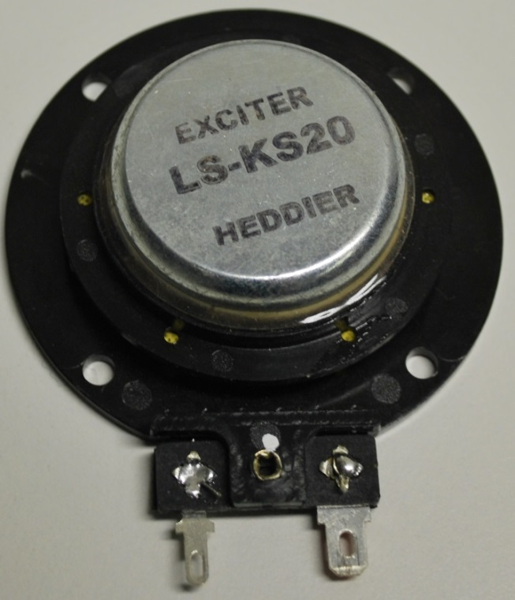
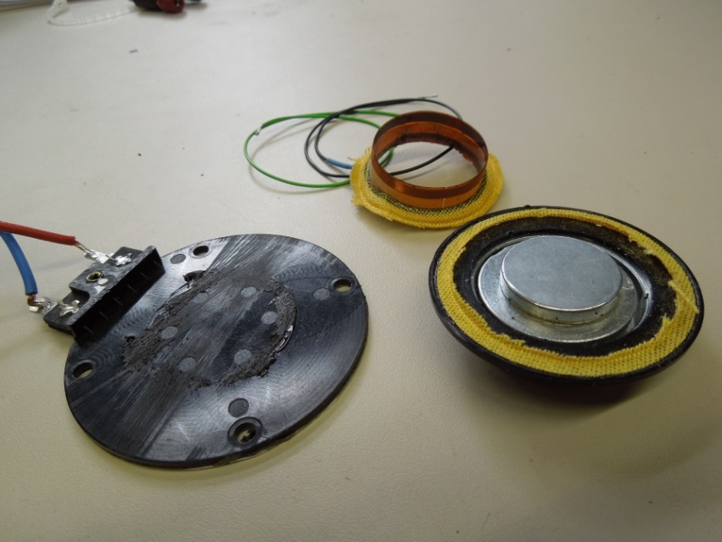
3.6 (Heddier LK-KS 20)*
Typ: Exciter Nennbelastbarkeit RMS: 30 W Nennimpedanz Z: 8 Ω Frequenzbereich: 60 Hz – 20 kHz Gewicht: 125 g Maße (H x B x T): 88 x 70 x 22 mm Temperaturbereich: -20 °C bis 65 °C
* Siehe Bemerkung am Ende

Slide 13
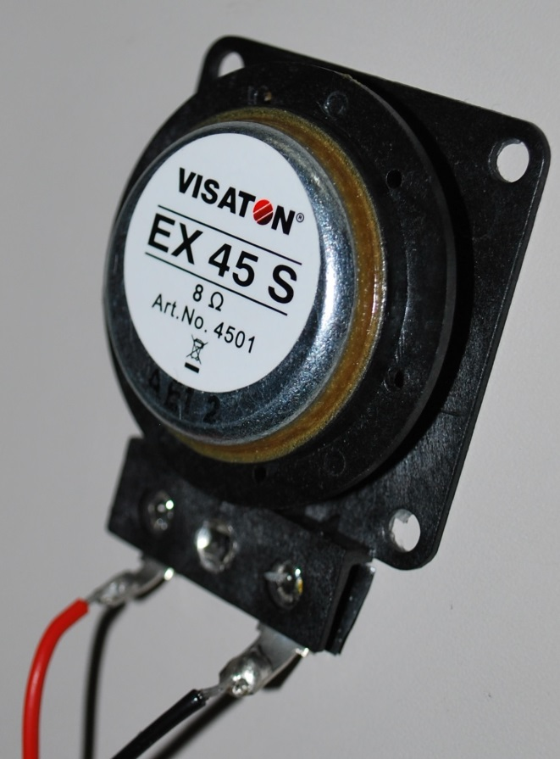
3.7 Visaton EX 45 S
Typ: Exciter Musikbelastbarkeit: 10 W Nennimpedanz Z: 4 und 8 Ω Spulendurchmesser: 25,4 mm Gewicht: 60 g Maße (B x H x T): 46 x 66 x 19 mm Temperaturbereich: -25 bis 70 °C Anschluss: 4,8 x 0,8 mm; 2,8 x 0,8 mm
Induktivität:
errechnete Schwungmasse: 0,007 kg
Federsteifigkeit: 6,33 N/mm gem. Resonanzfrequenz: 87 Hz

Slide 14
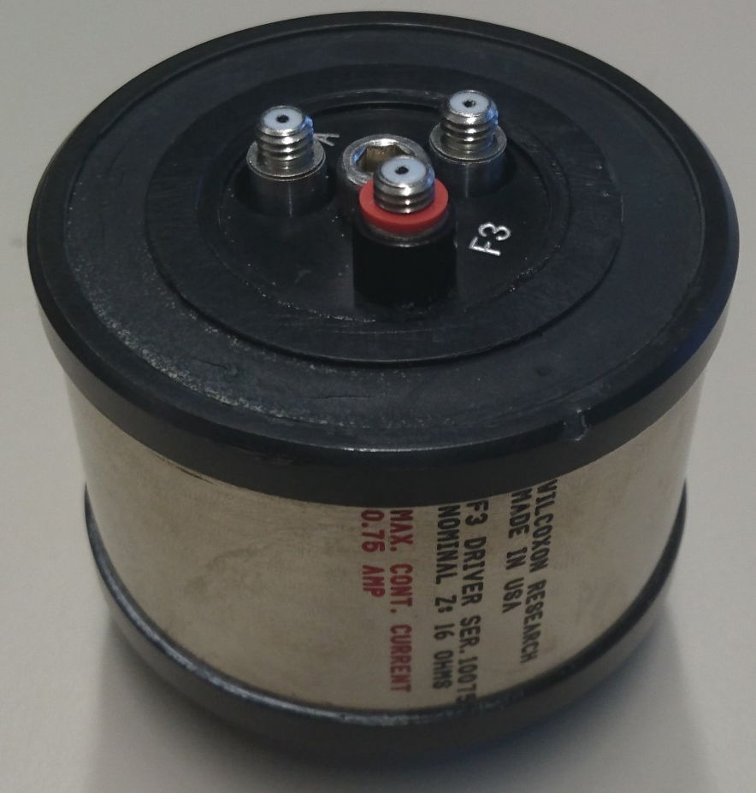
3.9 Vilcoxon F3
Nennimpedanz Z: = 16 Ω
Maximaler Strom Imax = 0,75 A

Slide 15
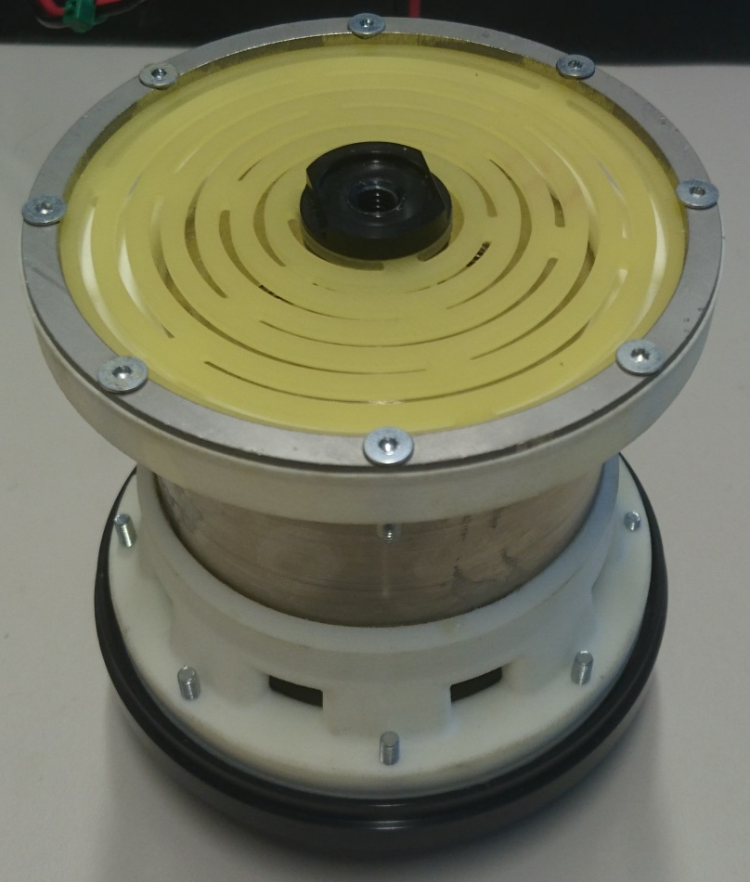
3.10 BEI Kimco Magnetics Division LA28-22-000A
Nennimpedanz Z: = 4,8 Ω
Maximale Spannung Vp = 42,4 V
Maximaler Strom Imax = 8,82 A
Kraftkosntante KF = 30,25 N/A
Induktivität L = 3,4 mH

Slide 16
4 Messungen
4.1 Ermittlung der Resonanzfrequenzen durch eine Rauschanregung
4.2 Aktorverhalten bei unterschiedlichen Stromstärken
4.3 Kennlinien mit dSPACE und Klirrfaktoren
4.4 Federsteifigkeiten der Aktoren
4.5 Messung der maximalen Auslenkung bei festen Frequenzen

Slide 17
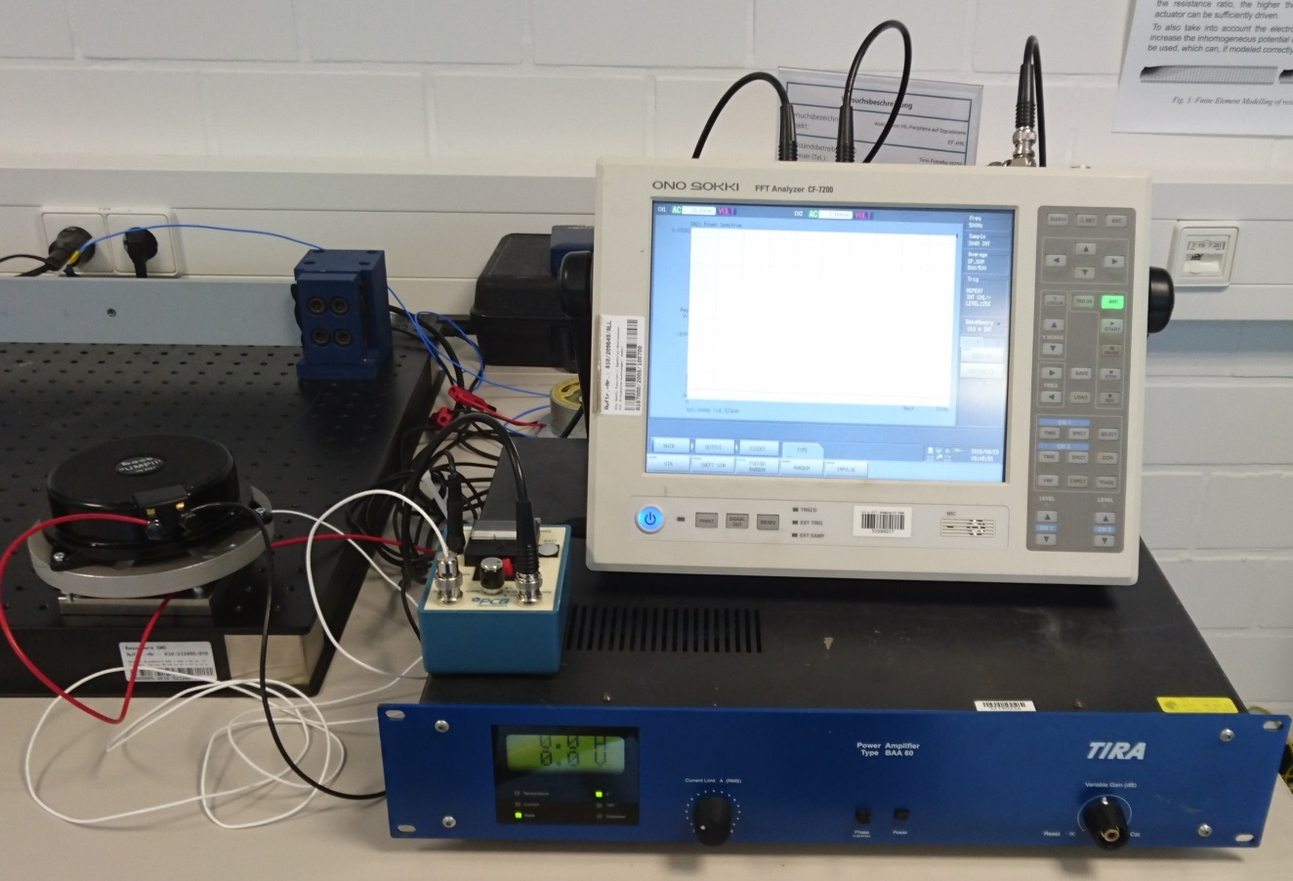
4.1 Ermittlung der Resonanzfrequenzen durch eine Rauschanregung
Die Aktoren werden auf einer Platte befestigt. Unter der Platte befindet sich ein Kraftsensor (208C02 und 208C01). Ein Rauschen im Bereich von 0 – 500 Hz wird auf die Aktoren gegeben und das Sensorsignal dann mittels FFT in ein Spektrum zerlegt.

Slide 18
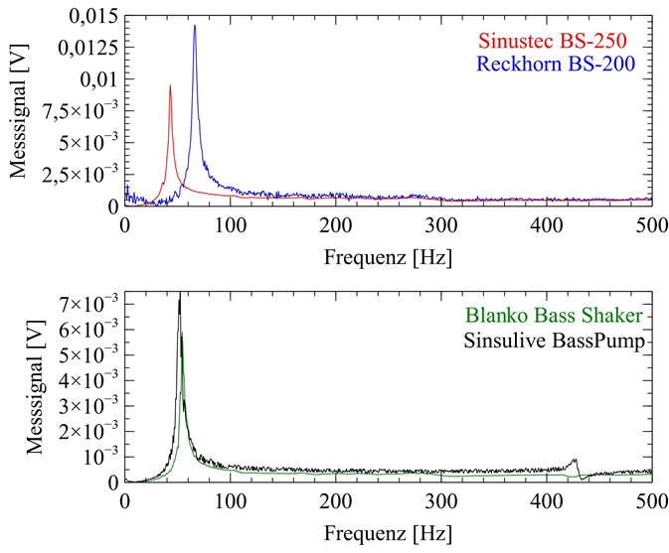
4.1 Kennlinien mit Sensor PCB 208C01 Part_1

Slide 19
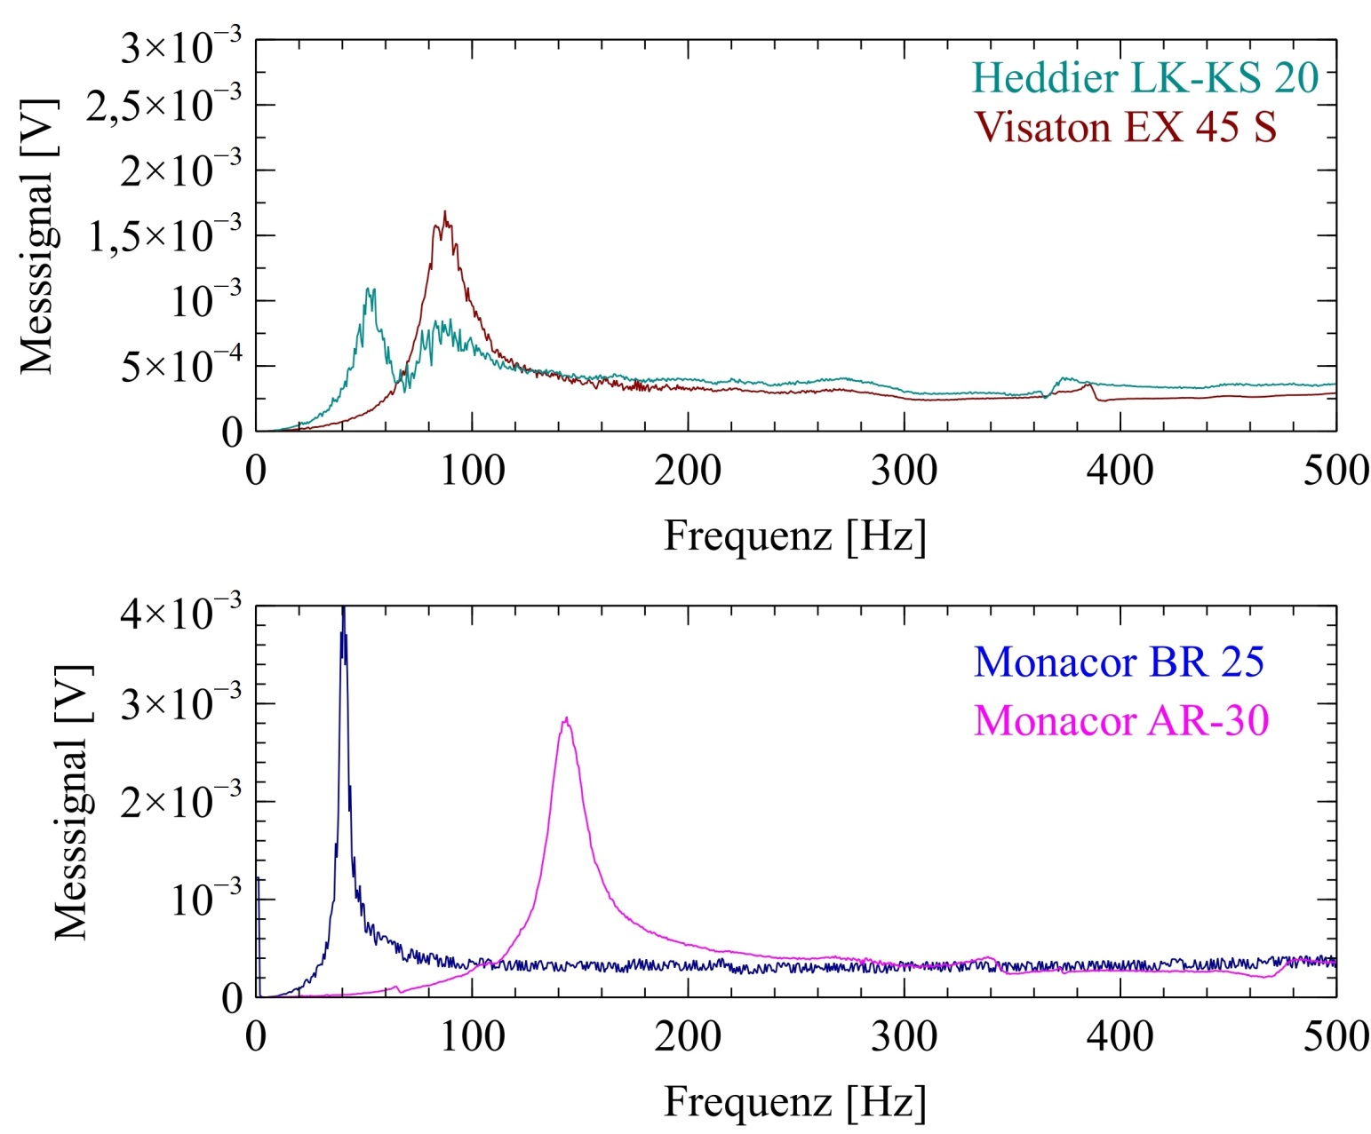
4.1 Kennlinien mit Sensor PCB 208C01 Part_2

Slide 20
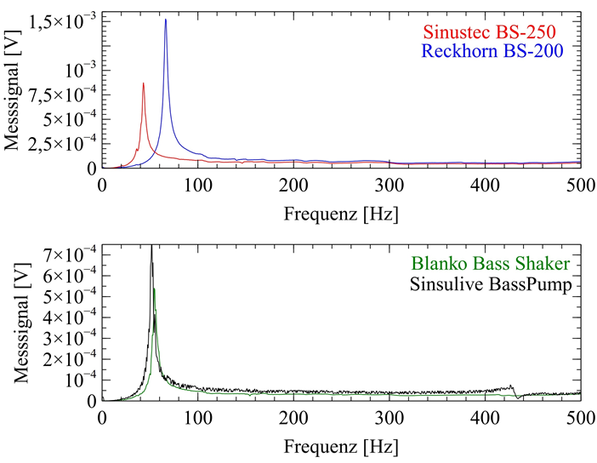
4.1 Kennlinien mit Sensor PCB 208C02 Part_1

Slide 21
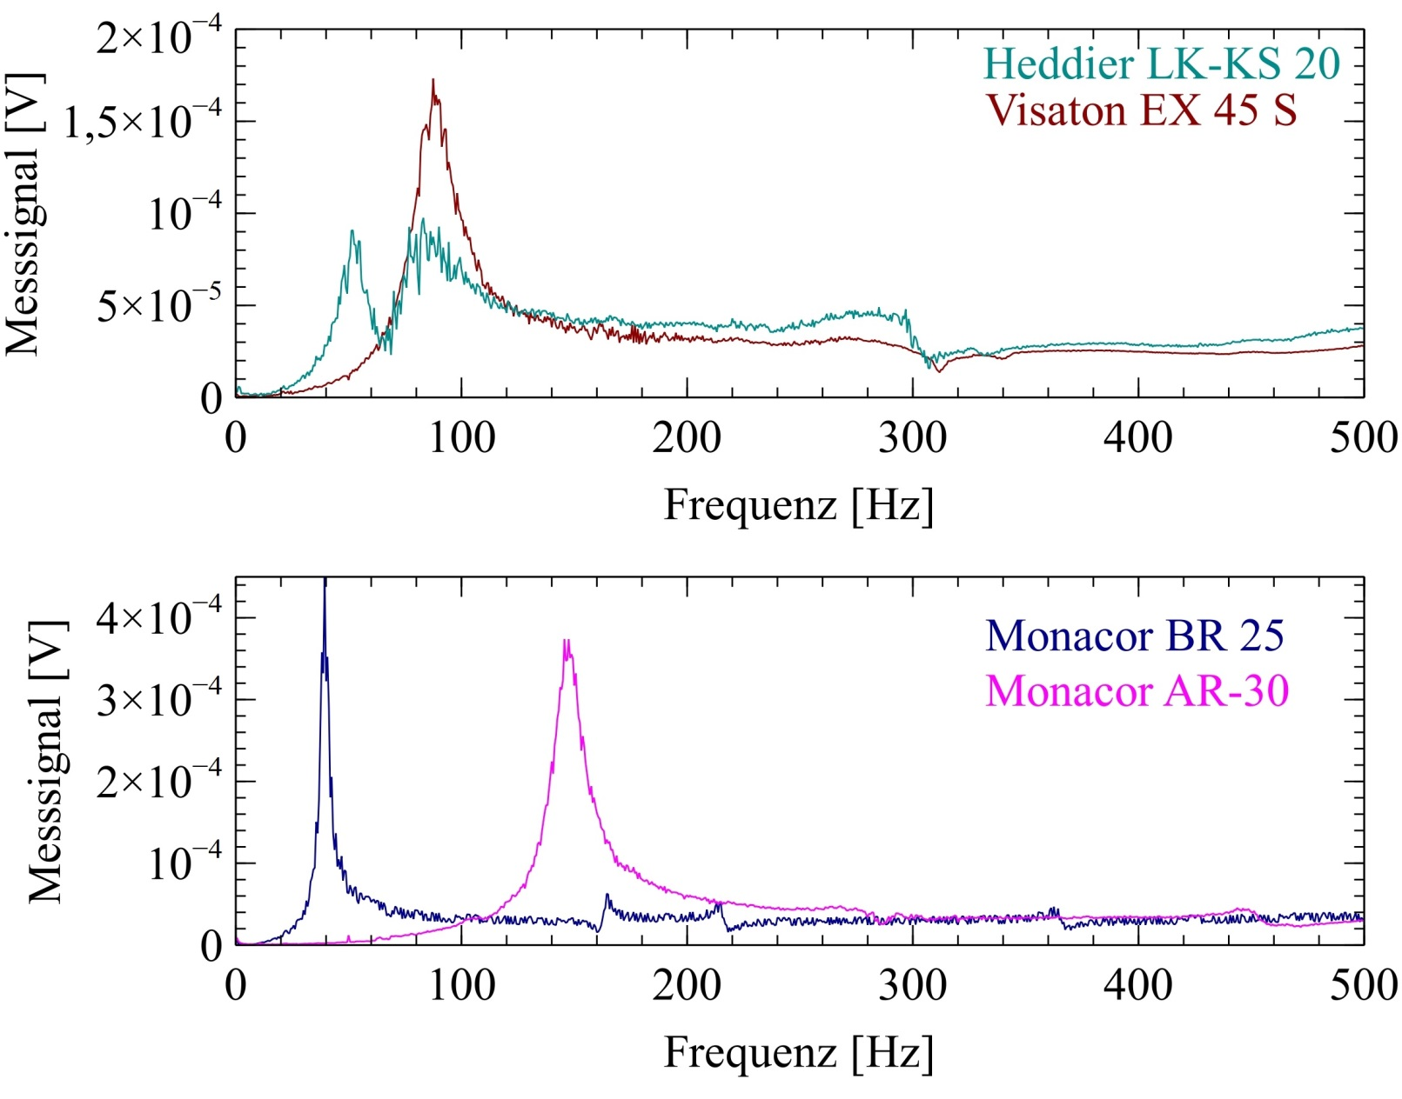
4.1 Kennlinien mit Sensor PCB 208C02 Part_2

Slide 22
4.1 Resonanzfrequenz und Beurteilung der Signalqualität
Aktor | Resonanzfrequenz | Signalqualität | Linearität im Arbeitsbereich
Sinustec BS-200 | 43 Hz | Sehr gut* | Gut
Reckhorn BS-200 | 66 Hz | Sehr gut | Gut
Blanko BodyShaker | 54 Hz | Sehr gut | Gut
Sinuslive BassPump | 52 Hz | Mäßig | Sehr gut
Monacor BR-25 | 39 Hz | Schlecht | Gut
Monacor AR-30 | 148 Hz | Gut | Mäßig
Vistaon EX 45 S | 87 Hz | Mäßig | Mäßig
(Heddier LK-KS 20) | 40 Hz | Mäßig | Mäßig
* erste Messung verrauscht, da Schrauben nicht richtig fest gezogen waren

Slide 23
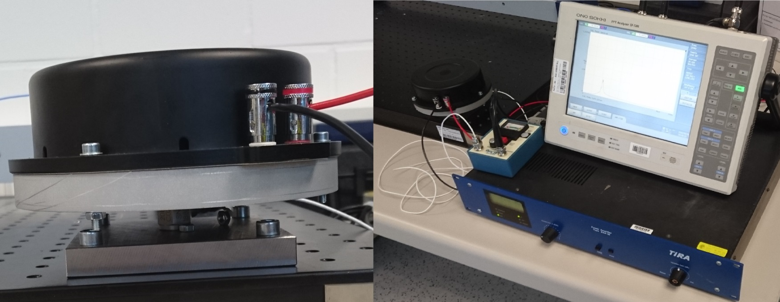
4.2 Aktorverhalten bei unterschiedlichen Stromstärken
Der Versuchsaufbau ist wieder wie vorher. Nur wird dieses mal ein Sinus Sweep im Bereich von 0 – 500 Hz mit unterschiedlichen Stromstärken auf die Aktoren gegeben. Die Kraft wird mit dem Sensor 208C02 gemessen und das Signal über die Zeit aufgetragen.

Slide 24
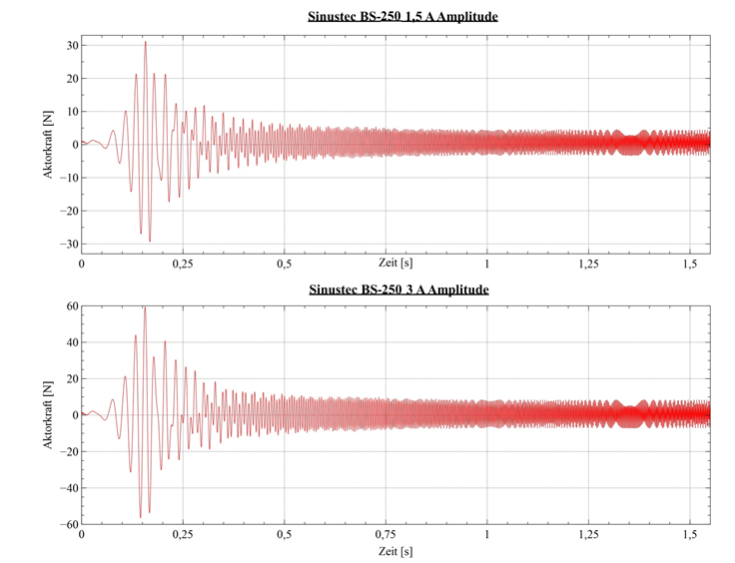
4.2 Diagramme Sinustec BS-250

Slide 25
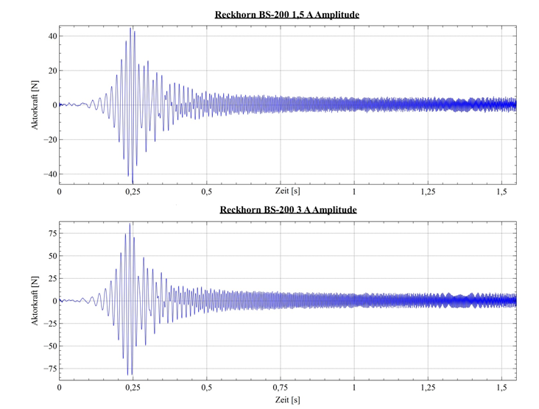
4.2 Diagramme Reckhorn BS-200

Slide 26
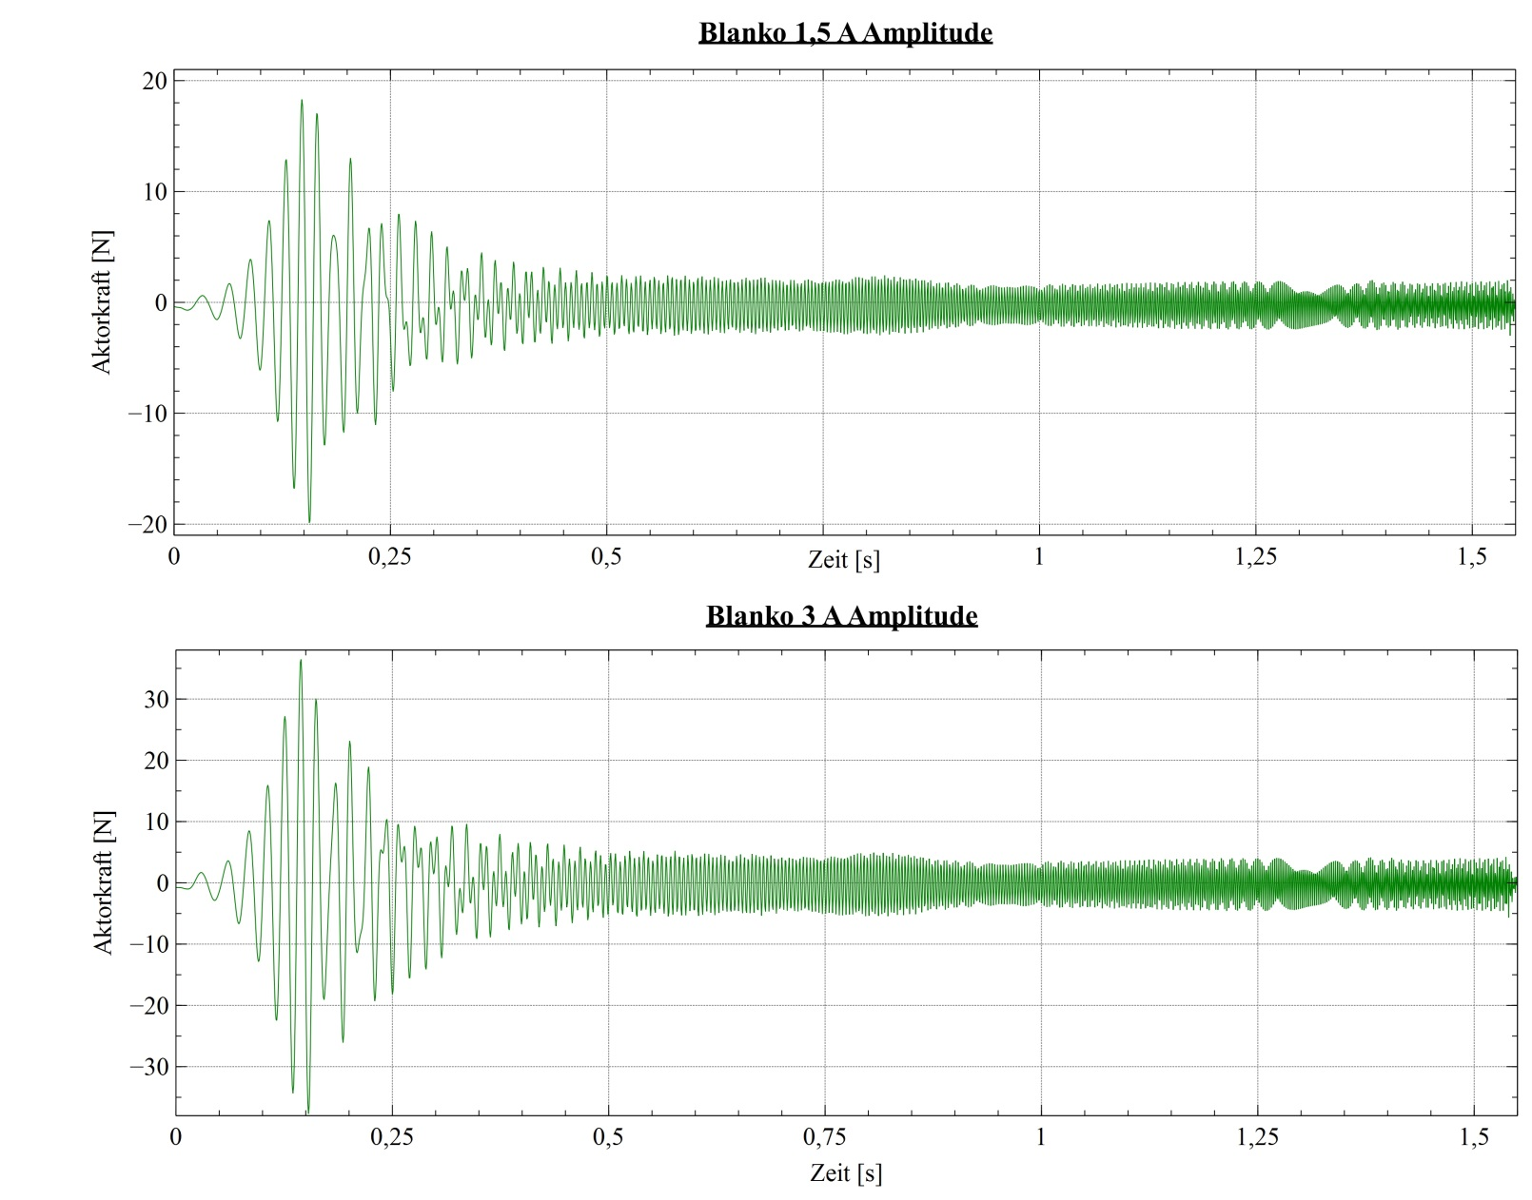
4.2 Diagramme Blanko BodyShaker

Slide 27
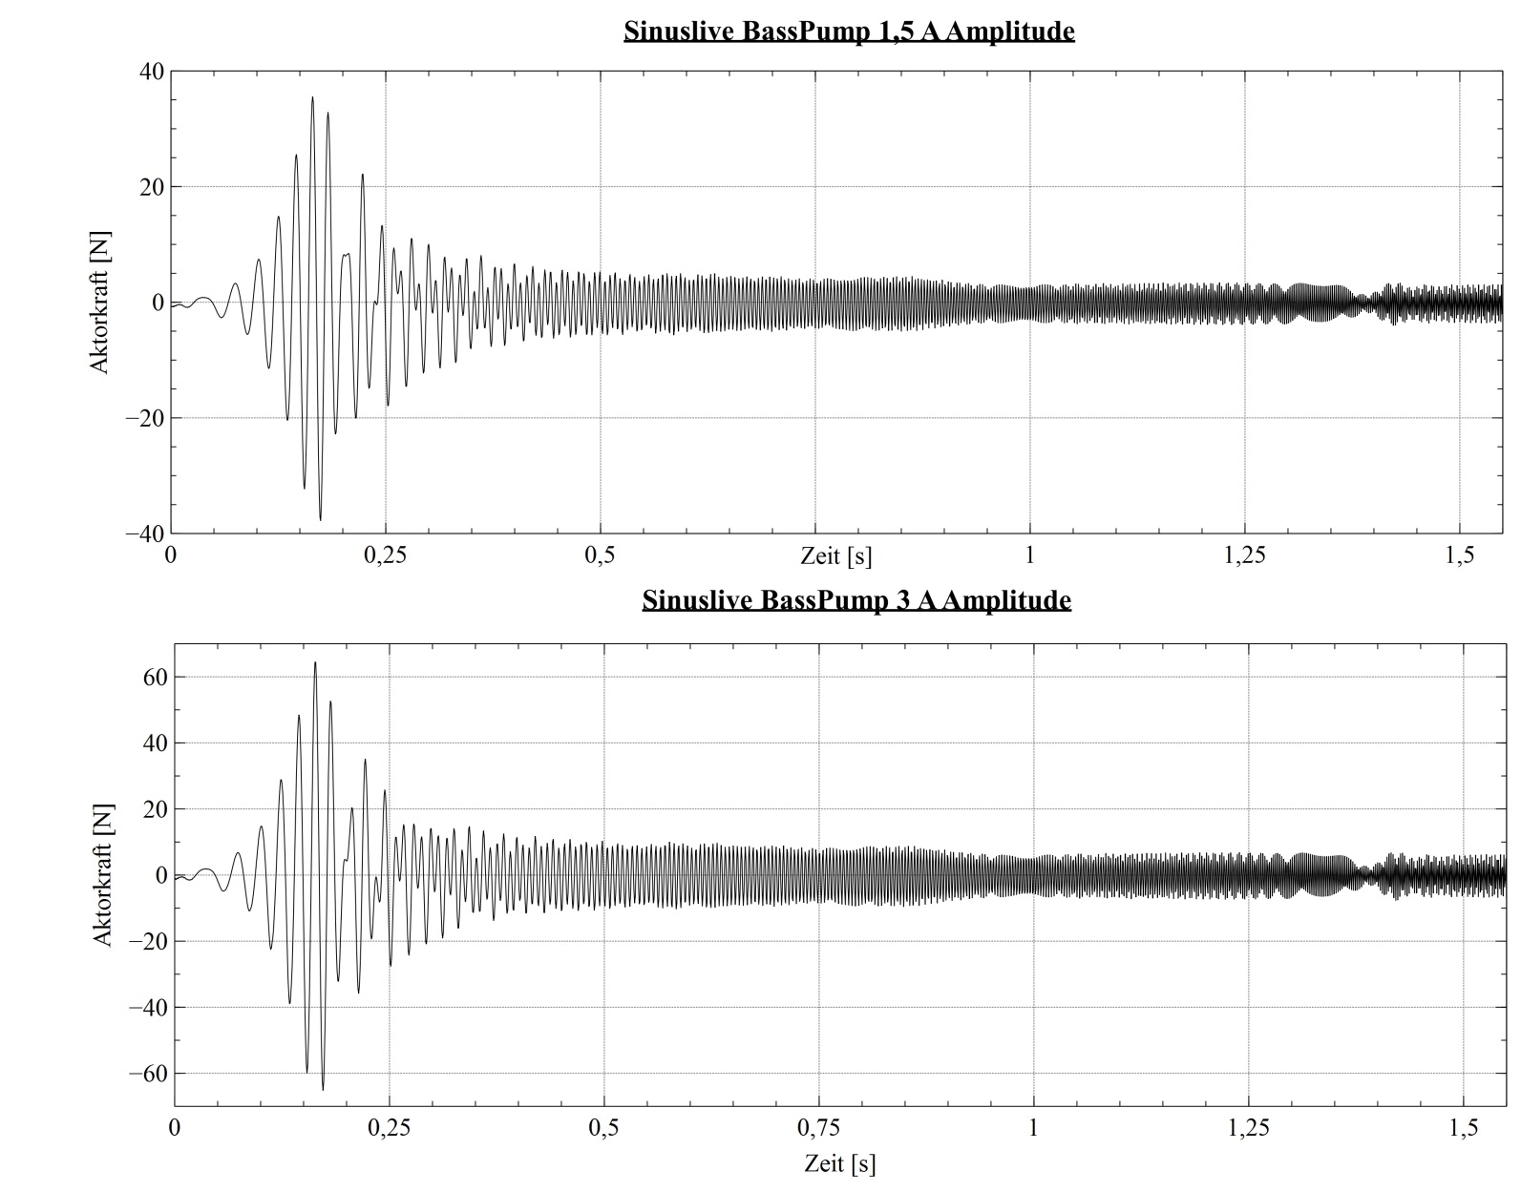
4.2 Diagramme Sinuslive BassPump

Slide 28
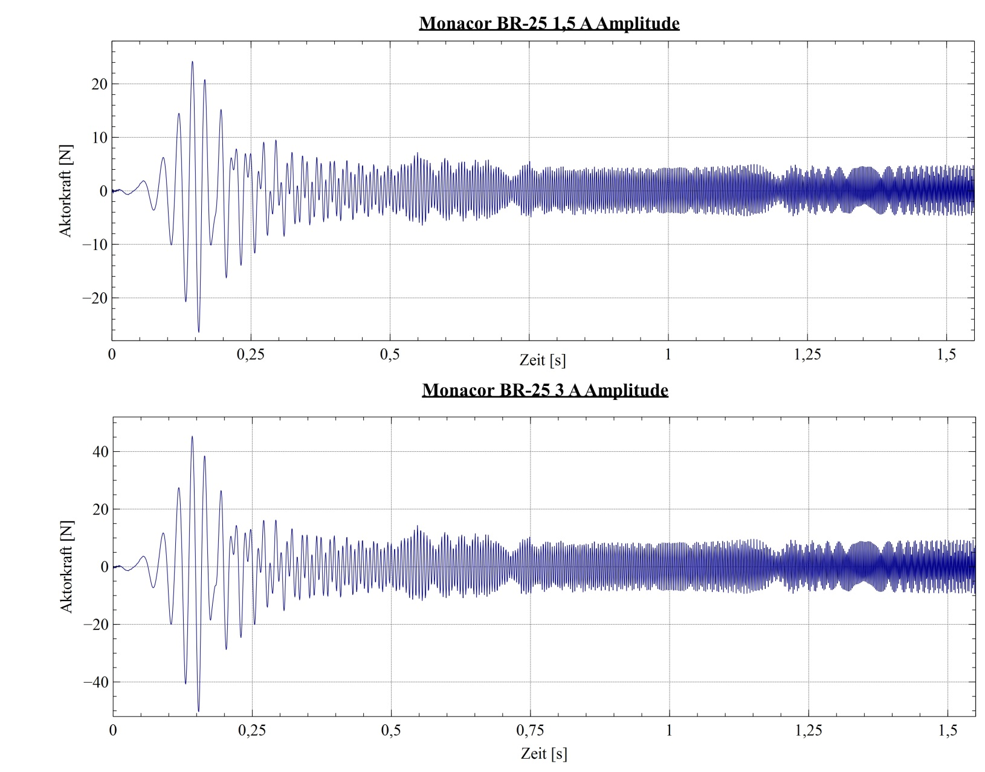
4.2 Diagramme Monacor BR-25

Slide 29
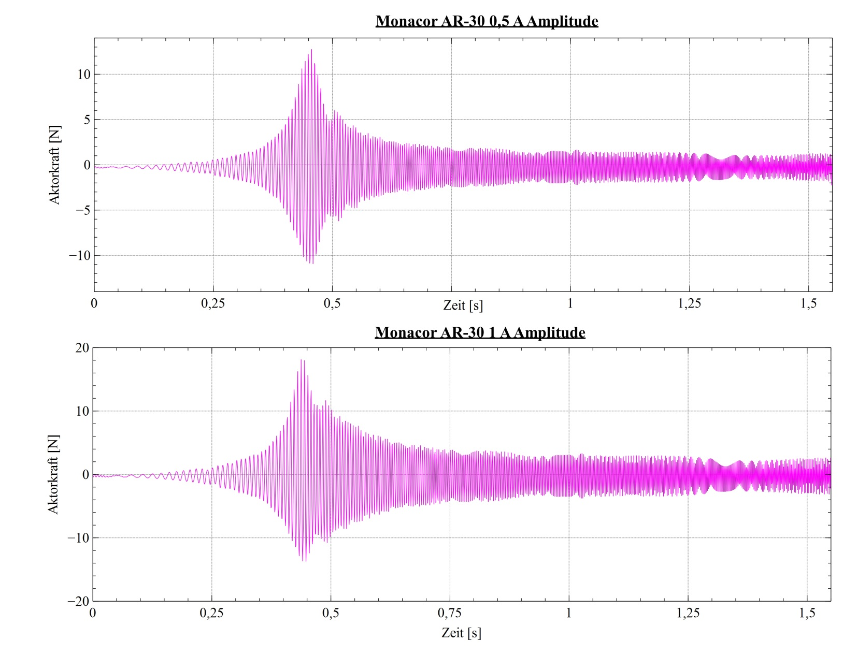
4.2 Diagramme Monacor AR-30

Slide 30
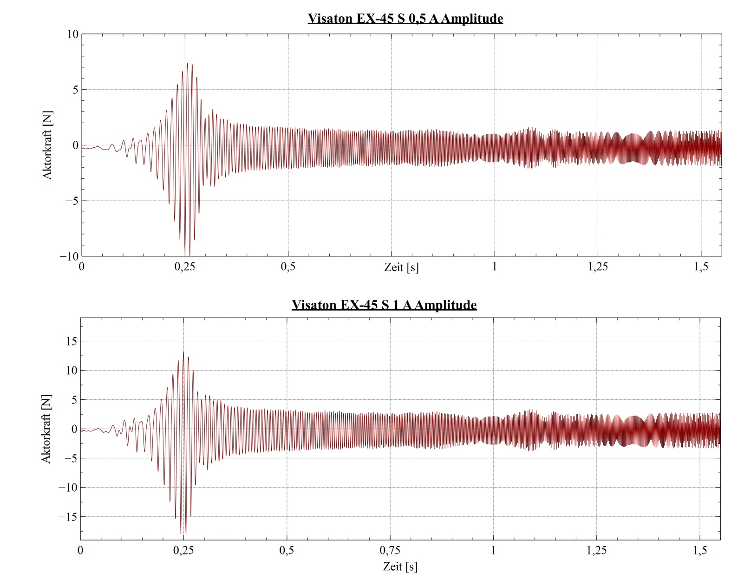
4.2 Diagramme Visaton EX 45 S

Slide 31
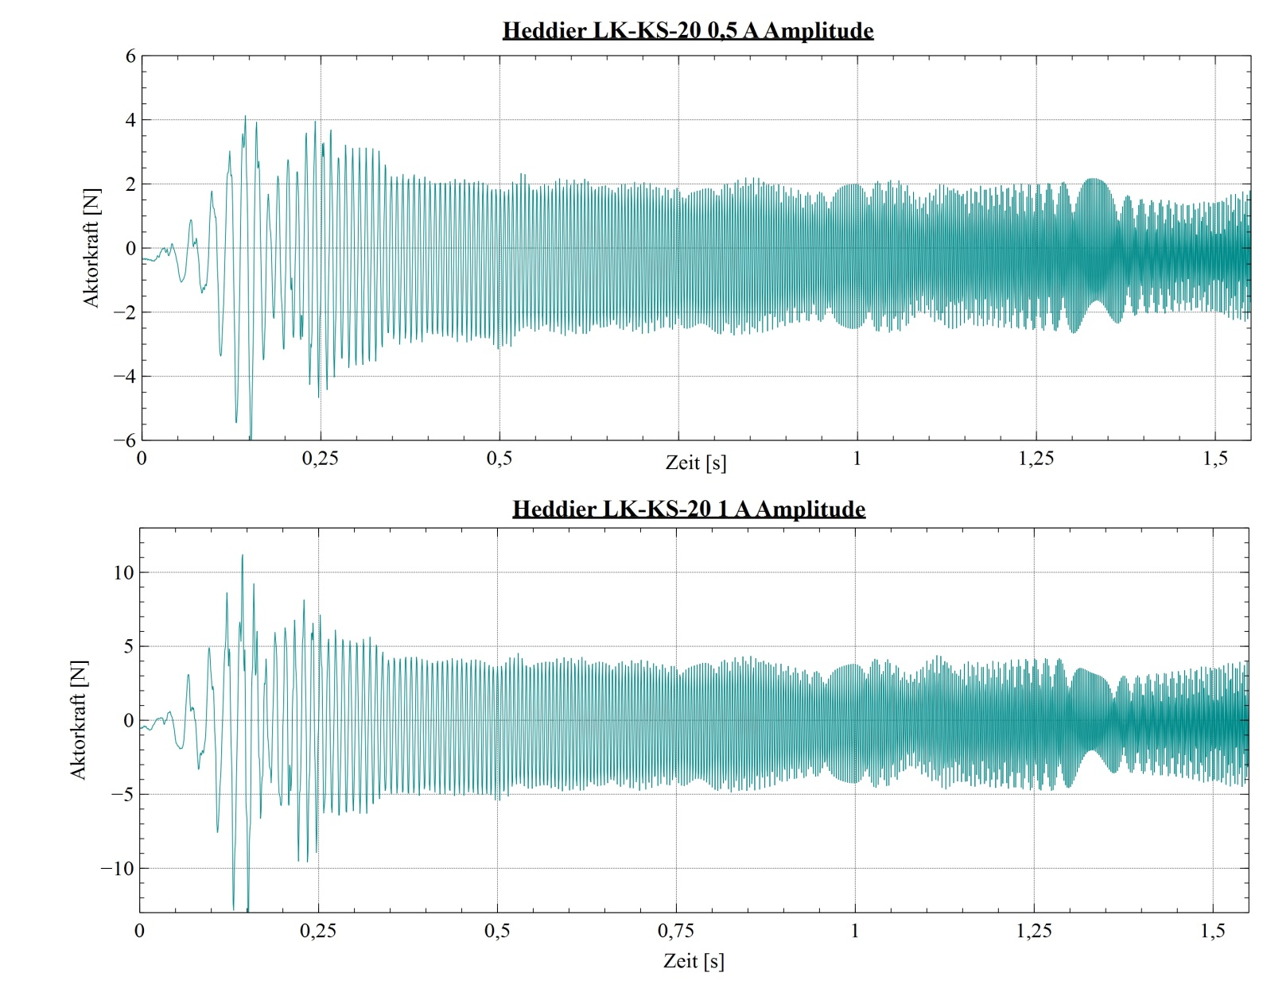
4.2 (Diagramme Heddier LK-KS 20)

Slide 32
4.2 Kräfte im Arbeitsbereich*
Aktor | Kraft bei 1,5 A | Kraft bei 3 A
Sinustec BS-250 | 4,5 N | 9 N
Reckhorn BS-200 | 5 N | 10 N
Blanko BodyShaker | 2,5 N | 4,5 N
Monacor BR-25 | 4 N | 8,5 N
Sinuslive BassPump | 4,5 N | 8,5 N
Aktor | Kraft bei 0,5 A | Kraft bei 1 A
Monacor AR-30 | 2 N | 3,5 N
Visaton EX 45 S | 2 N | 4 N
(Heddier LK-KS 20) | 2 N | 4 N
* durch Mittelung im linearen Arbeitsbereich bestimmt; in 0,5 N Schritten

Slide 33
4.2 Ergebnis
Aktor | Signalqualität (Schwankungen der Amplitude | Linearität im Arbeitsbereich
Sinustec BS-200 | Gut | Gut
Reckhorn BS-200 | Gut | Gut
Blanko BodyShaker | Gut | Sehr gut
Sinuslive BassPump | Gut | Sehr gut
Monacor BR-25 | Mäßig | Mäßig
Monacor AR-30 | Gut | Mäßig
Vistaon EX 45 S | Gut | Mäßig
(Heddier LK-KS 20) | Mäßig | Mäßig

Slide 34
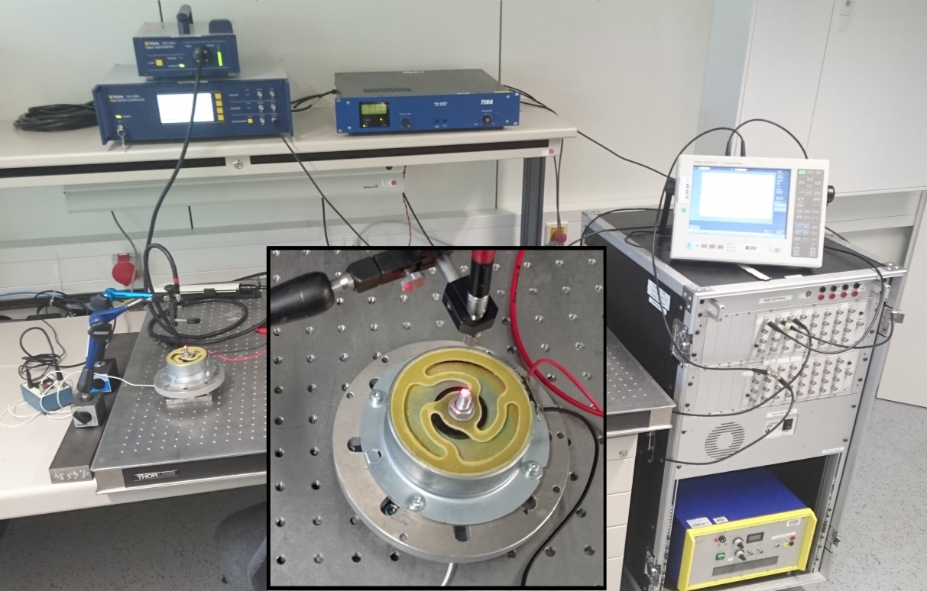
4.3 Kennlinien mit dSPACE und Klirrfaktoren
Die Aktoren werden wieder auf der Montageplatte befestigt. Darunter sitzt wieder der Kraftsensor 208C02. Zusätzlich wird ein Laservibrometer verwendet. Die Steuerung und Erfassung der Messdaten erfolgt über „dSPACE“ und die Auswertung mit MatLab. Erfasst wird die Stromaufnahme, sowie die Kraft und die Auslenkung der Masse jeweils mit Klirrfaktoren. Es wird im Frequenzbereich von 0 – 3 k Hz jeweils ein Sinussignal mit unterschiedlichen Stromstärken auf die Aktoren gegeben.

Slide 35
Kennlinie Kraft/Strom
Hier schauen wir uns nur die Stromaufnahme der Aktoren und die Kennlinien der Kraftkonstante an. Die Klirrfaktoren sind in Prozent angegeben.
Bei allen Messungen treten über 1 kHz Resonanzen auf. Diese stammen von unseren Messaufbau. Die Aktoren können ggf. bei noch höheren Frequenzen betrieben werden

Slide 36
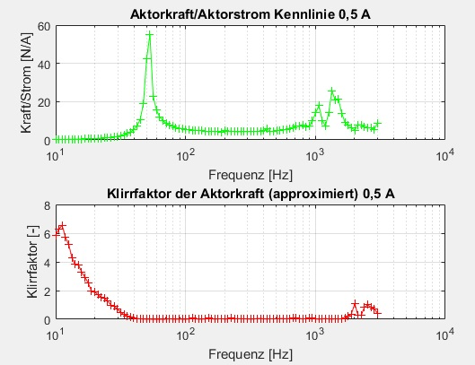
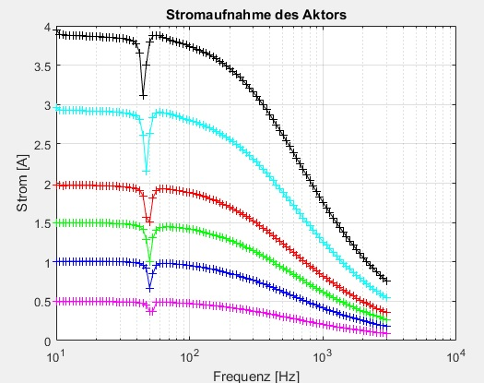
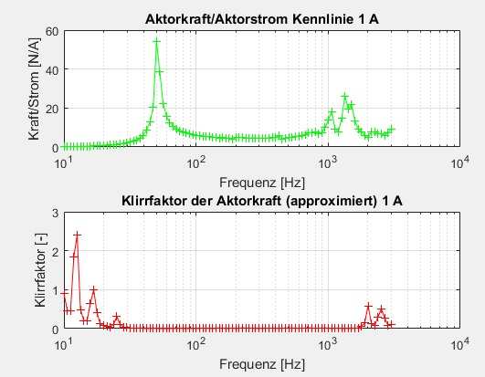
Sinuslive BassPump

Slide 37
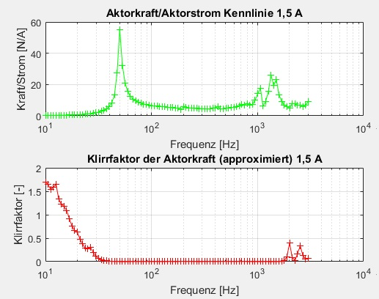
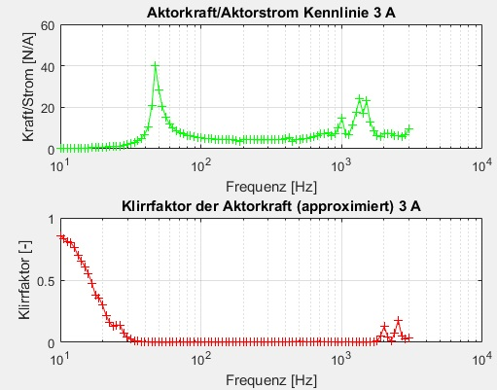
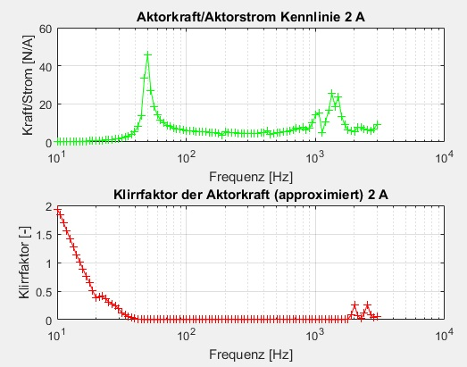
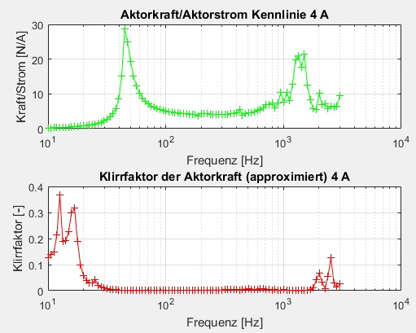
Sinuslive BassPump

Slide 38
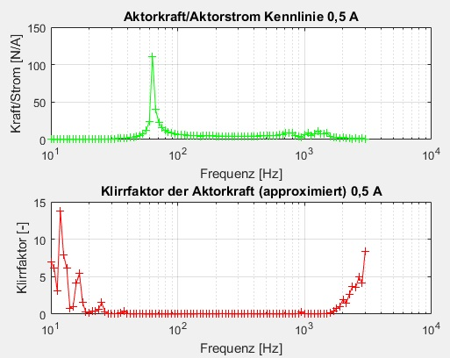
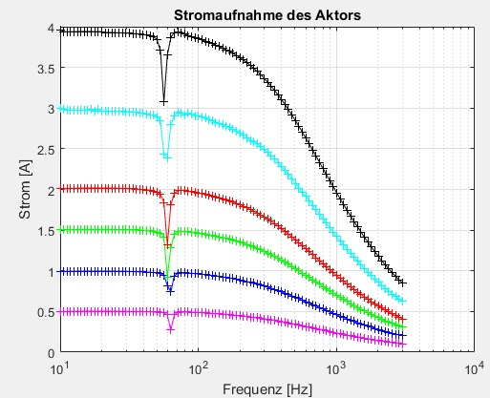
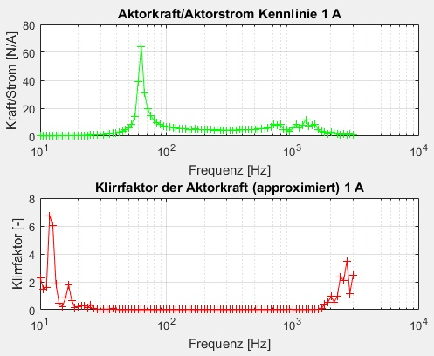
Reckhorn BS-200

Slide 39
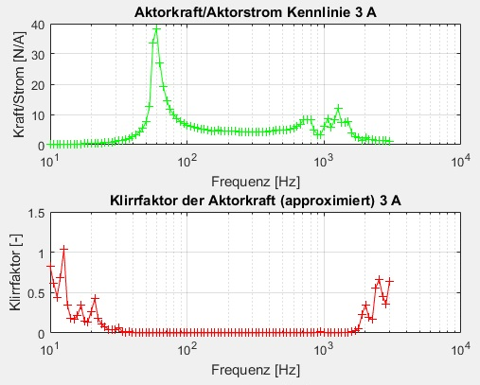
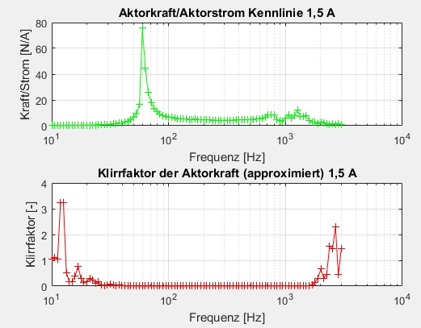
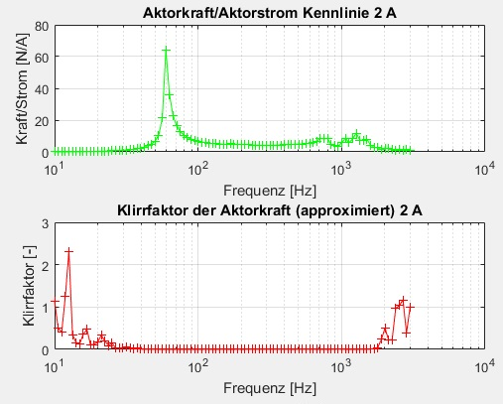
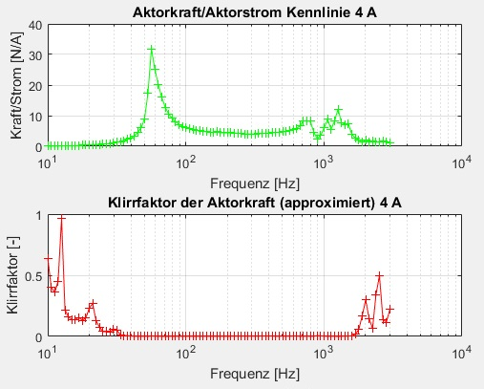
Reckhorn BS-200

Slide 40
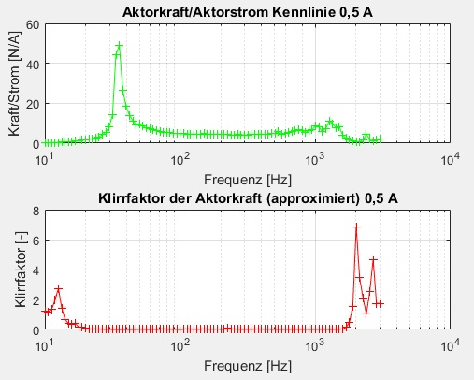
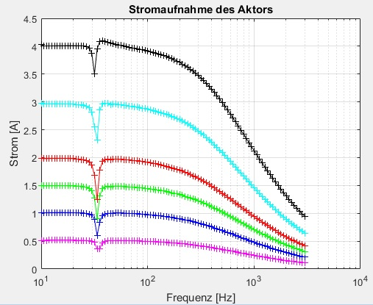
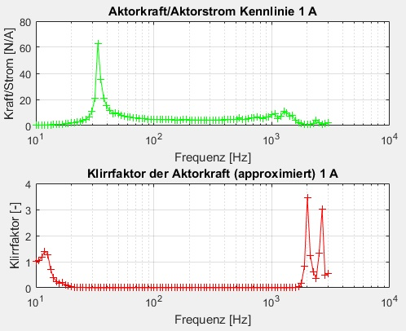
Sinustec BS-250

Slide 41




Sinustec BS-250

Slide 42



Blanko BodyShaker

Slide 43




Blanko BodyShaker

Slide 44



Monacor BR-25

Slide 45




Monacor BR-25

Slide 46



Monacor AR-30

Slide 47




Monacor AR-30

Slide 48



(Heddier LK-KS 20)

Slide 49


(Heddier LK-KS 20)

Slide 50



Visaton EX 45 S

Slide 51


Visaton EX 45 S

Slide 52




Vilcoxon F3

Slide 53



Vilcoxon F3

Slide 54




BEI Kimco Magnetics Division LA28-22-000A

Slide 55



BEI Kimco Magnetics Division LA28-22-000A

Slide 56






BEI Kimco Magnetics Division LA28-22-000A

Slide 57
Kraftkonstante der Aktoren im Arbeitsbereich bei jeweils zwei Stromstärken
Aktor | Bei 1,5 A | Bei 3 A
Sinustec BS-250 | 5 N/A | 4,5 N/A
Reckhorn BS-200 | 5,5 N/A | 5 N/A
Blanko BodyShaker | 2,5 N/A | 2 N/A
Sinuslive BassPump | 5 N/A | 5 N/A
Monacor BR-25 | 4,5 N/A | 4 N/A
Aktor | Bei 0,5 A | Bei 1 A
Monacor AR-30 | 3 N/A | 4 N/A
Visaton EX 45 S | 4 N/A | 3,5 N/A
Heddier LK-KS 20 | 5,5 N/A | 4,5 N/A
Aktor | Bei 0,25 A | Bei 0,75 A
Vilcoxon F3 | 3,3 N/A | 3,3 N/A
BEI LA28-22-000A | 29,3 N/A | 29,5 N/A
durch Mittelung im linearen Arbeitsbereich bestimmt; in 0,5 N Schritten

Slide 58

Kennlinie Auslenkung/Strom
Hier schauen wir uns die Auslenkungen der schwingenden Masse an. Die Klirrfaktoren sind hier nicht in Prozent angegeben, sondern gehen von 0 bis 1. Aufgrund der eingestellten Auflösung des Laservibrometers wird der Klirrfaktor allerdings bei höheren Frequenzen und damit geringeren Auslenkungen der Masse sehr groß.
Hier wurden nur der Sinustec BS-250, der Monacor BR-25, der Blanko BodyShaker, der Visaton EX 45 s und der Heddier LK-KS 20 vermessen, da nur bei diesen Aktoren die Masse gut zugänglich war. Ausnahme ist der Sinustec, den wir geöffnet hatten, weil uns das Innenleben interessiert hat.

Slide 59


Sinustec BS-250 Auslenkung

Slide 60

Sinustec BS-250 Auslenkung

Slide 61


Monacor BR-25 Auslenkung

Slide 62

Monacor BR-25 Auslenkung

Slide 63


Blanko BodyShaker Auslenkung

Slide 64

Blanko BodyShaker Auslenkung

Slide 65


Visaton EX 45 S Auslenkung

Slide 66


(Heddier LK-KS 20 Auslenkung)

Slide 67



Vilcoxon F3

Slide 68






BEI Kimco Magnetics Division LA28-22-000A

Slide 69
Auslenkungsfaktor der Aktoren im Arbeitsbereich bei jeweils zwei Stromstärken
Die folgenden Werte beziehen sich auf den linearen Bereich:
 | 1,5 A |  | 3 A
Aktor | Kennlinien Wert | Auslenkung | Kennlinien Wert | Auslenkung
Sinustec BS-200 | 0,4 mm/A | +- 0,6 mm | 0,3 mm/A | +- 0,9 mm
Blanko | 0,05 mm/A | +- 0,075 mm | 0,06 mm/A | +- 0,18 mm
Monacor BR-25 | 0,2 mm/A | +- 0,3 mm | 0,2 mm/A | +- 0,6 mm
 | 0,5 A |  | 1 A
Aktor | Kennlinien Wert | Auslenkung | Kennlinien Wert | Auslenkung
Visaton EX 45 S | 0,4 mm/A | +- 0,2 mm | 0,5 mm/A | +- 0,5 mm
Heddier LK-KS 20 | 0,5 mm/A | +- 0,25 mm | 1 mm/A | +- 1 mm
 | 0,25 A |  | 0,75 A
Aktor | Kennlinien Wert | Auslenkung | Kennlinien Wert | Auslenkung
BEI LA28-22-000A | 2,5 mm/A | +- 0,6 mm | 2,5 mm/A | +- 1,9 mm
Vilcoxon F3 | 0,3 mm/A | +- 0,075 mm | 0,3 mm/A | +- 0,23 mm

Slide 70
Größte Auslenkung während der Messungen
Aktor | Größte Auslenkung während der Messungen
Sinustec BS-200 | +- 4,2 mm
Blanko | +- 1,8 mm
Monacor BR-25 | +- 2,6 mm
Visaton EX-45 S | +- 1,7 mm
Heddier LK-KS 20 | +- 2,3 mm

Slide 71

4.4 Federsteifigkeiten der Aktoren
Für die Bestimmung der Federsteifigkeit spannen wir die Aktoren in die „Zwick Roell“ ein. Anschließend lenken wir die Masse aus und messen die auftretenden Kräfte. Aus der Steigung im Kraft-Weg-Diagramm lässt sich die Federsteifigkeit bestimmen.
Bei einer weiteren Messung werden die Aktoren bestromt, um eine Abschätzung darüber treffen zu können, inwieweit die Auslenkung bereits die Kraftkonstante verändert.
Für diese Messung beschränken wir uns nur auf den Sinustec BS-250, den Blanko BodyShaker, den Monacor BR-25 und den Visaton EX 45 S. Diese Aktoren haben sich in den vorherigen Tests als gute Kandidaten herausgestellt, bis auf den Monacor BR-25, der sich ohne zusätzlichen Aufwand mit vermessen lies

Slide 72

Federsteifigkeit Sinustec BS-250

Slide 73

Federsteifigkeit Blanko BodyShaker

Slide 74

Federsteifigkeit Monacor BR-25

Slide 75

Federsteifigkeit Visaton EX 45 S

Slide 76
Federsteifigkeiten der Aktoren
Aktor | Federsteifigkeit
Blanko | 37,60 N/mm
Sinustec BS-250 | 23,84 N/mm
Monacor BR-25 | 16,82 N/mm
Visaton EX 45 S | 6,33 N/mm

Slide 77

Federsteifigkeit Sinustec BS-250

Slide 78

Federsteifigkeit Blanko BassShaker

Slide 79

Federsteifigkeit Monacor BR-25

Slide 80

Federsteifigkeit Visaton EX 45 S

Slide 81
4.5 Messung der maximalen Auslenkung bei festen Frequenzen
Die Aktoren wurden hierfür auf der Platte befestigt und die Auslenkung der Masse mit dem Laservibrometer bestimmt. Als Anregung wurde ein Sinussignal von 5 und 10 Hz auf die Aktoren gegeben. Die Stromstärke der Amplituden wurde auf die maximal zulässige Stromstärke eingestellt bzw. auf einen Wert ohne Signalverzerrung, da manche Aktoren schon vor erreichen ihrer maximalen Stromstärke starke Verzerrungen aufwiesen.
Als Referenz wurden auch zwei teure Aktoren verwendet (Vilcoxo F3 und BEI LA 28-22-001)

Slide 82
Auslenkungen bei 5 Hz
Aktor | Amplitude + (mm) | Ampitude – (mm) | Mittelwert
Visaton EX 45 S | 0,708 | 0,696 | 0,702
Blanko | 0,263 | 0,255 | 0,259
Monacor BR-25 | 1,065 | 1,027 | 1,046
Sinustec BS 250 | 0,901 | 0,880 | 0,891
Vilcoxon F3 | 0,421 | 0,403 | 0,412
BEI LA 28-22-001 | 3,819 | 4,239 | 4,029

Slide 83
Auslenkungen bei 10 Hz
Aktor | Amplitude + (mm) | Ampitude – (mm) | Mittelwert
Visaton EX 45 S | 0,467 | 0,443 | 0,455
Blanko | 0,255 | 0,247 | 0,251
Monacor BR-25 | 1,137 | 1,068 | 1,103
Sinustec BS 250 | 0,876 | 0,827 | 0,852
Vilcoxon F3 | 0,402 | 0,374 | 0,388
BEI LA 28-22-001 | 4,143 | 4,160 | 4,152

Slide 84
5. Fazit/Empfehlung kostengünstiger Aktoren
Blanko
+ niedriger Preis
+ sauberes Signal
- womöglich aufwendigere Montage
Visaton EX 45 S
+ annehmbarer Preis
+ gute Montagemöglichkeit
+ im Vergleich zu den anderen kleinen Aktoren sauberes Signal
Sinustec BS-250
+ sauberes Signal
+ viel Leistung
+ niedriger Preis
+ niedrige Resonanzfrequenz im vergleich zum Reckhorn
- schwer zu demontieren

Slide 85
Bemerkung zum Heddier LK-KS 20
Beim Heddier muss dazu gesagt werden, dass er nicht ganz in Ordnung war. Es fiel bei den Messungen auf, dass die Masse sich nicht gleichmäßig hebte und senkte, sondern verkippte. Ein Öffnen des Aktors zeigte, dass der Magnet verrutscht war und die Spule an einer Seite hin eingeklemmt hatte
Aus diesem Grund sind die Ergebnisse beim Heddier mit Vorsicht zu betrachten

